Slide 1
Имитационное моделирование
Введение

Slide 2
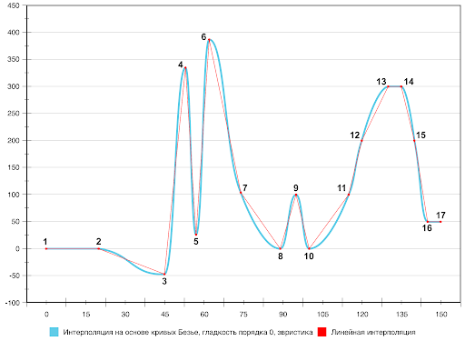
Имитационная модель
модель алгоритма работы (эволюции) системы
численный метод проведения компьютерных экспериментов с математическими моделями, описывающими поведение систем в течение времени.
исходные данные
параметры функции f,
значение t
Аналитическая модель
y = f(t)
Имитационная модель
ответ
y
исходные данные
параметры функции f
ответ
траектория y = f(t)
Запуск

Slide 3
Имитационная модель – это
модель алгоритма работы (эволюции) системы
численный метод проведения компьютерных экспериментов с математическими моделями, описывающими поведение систем в течение времени.
Типовые признаки/свойства имитационное модели:
Модельное время, шаг моделирования (шаг по времени), состояние модели вычисляется в особые моменты времени (пошагово).
Численный результат.
Результат имеет погрешности. Погрешность часто зависит от параметров моделирования: шага моделирования и/или объема собранных данных (для стохастических моделей).

Slide 4
Имитационное моделирование Simulation
Назначение
Получить (оценить) характеристики работы системы в числовой форме
Визуализировать поведение системы
Области применения
Исследования (наука, бизнес)
Компьютерные игры

Slide 5
Что нужно сделать перед тем как начать имитационное моделирование?
Определить цели моделирования: что мы ожидаем получить в результате?
Построить математическую модель.
Выбрать методы имитационного моделирования.
Определить входные параметры и результаты.
Определиться, как мы будем оценивать точность полученного результата.

Slide 6
Виды имитационного моделирования
(wikipedia)
Непрерывное/пошаговое моделирование
Дискретно-событийное моделирование
Системная динамика
Агентное моделирование

Slide 7
Методы имитационного моделирования
Непрерывное/пошаговое моделирование
Стохастическое моделирование
Дискретно-событийное моделирование
Системная динамика
Агентное моделирование
Клеточные автоматы
...

